Slide 1

Trường Tiểu học Lê Quý Đôn
Chào mừng các BẠN lớp 1
Môn Tiếng Việt

Slide 2


Khởi động

Slide 3

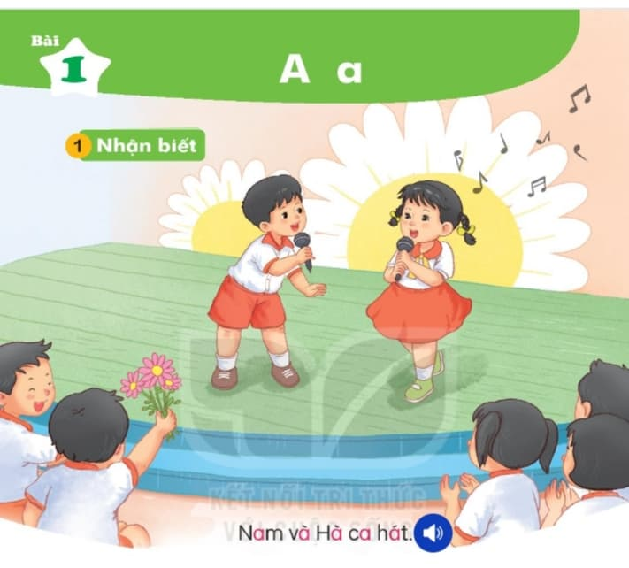
Nam va Ha ca hat

Slide 4

Bài 1. A a

Slide 5
2
Đọc
a

Slide 6
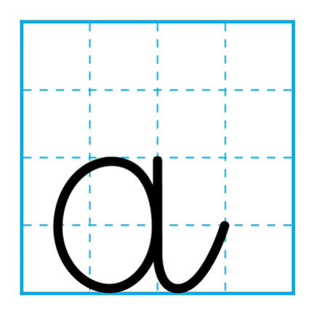
2
Tô và viết

Slide 7

2
Tô và viết

Slide 8

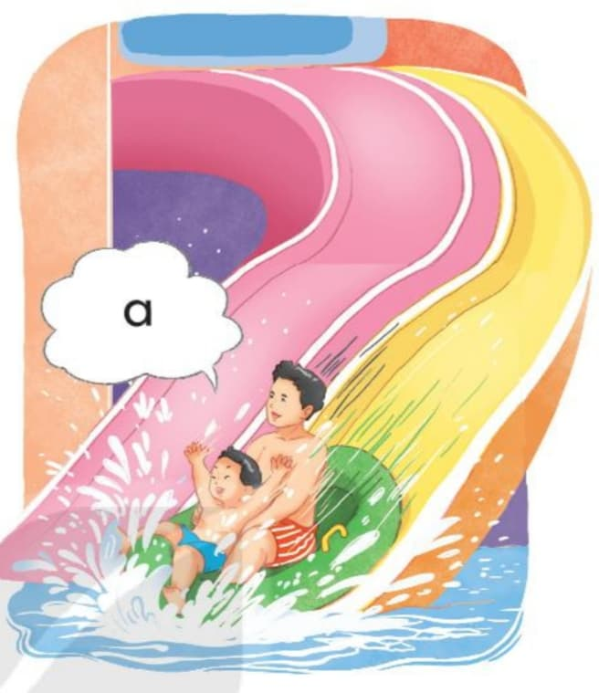

Slide 9
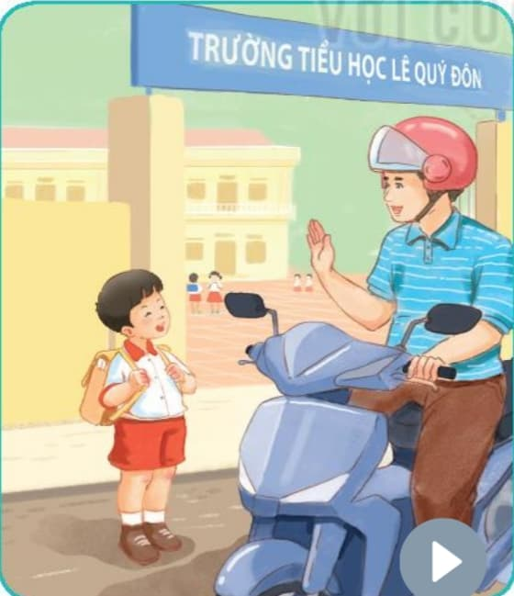
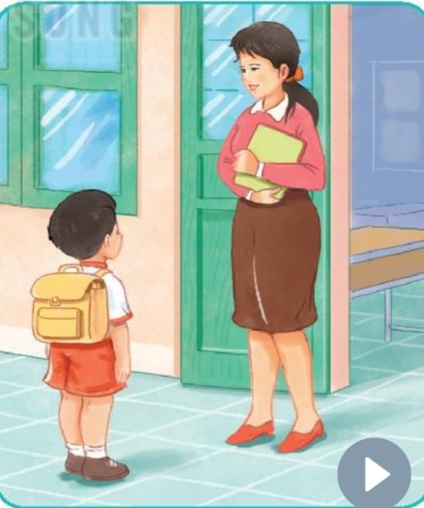
5. Nói
Chào hỏi

Slide 10

5. Nói
Chào hỏi

Slide 11
5. Nói
Chào hỏi

Slide 12

Củng cố - Dặn dò

